Slide 1

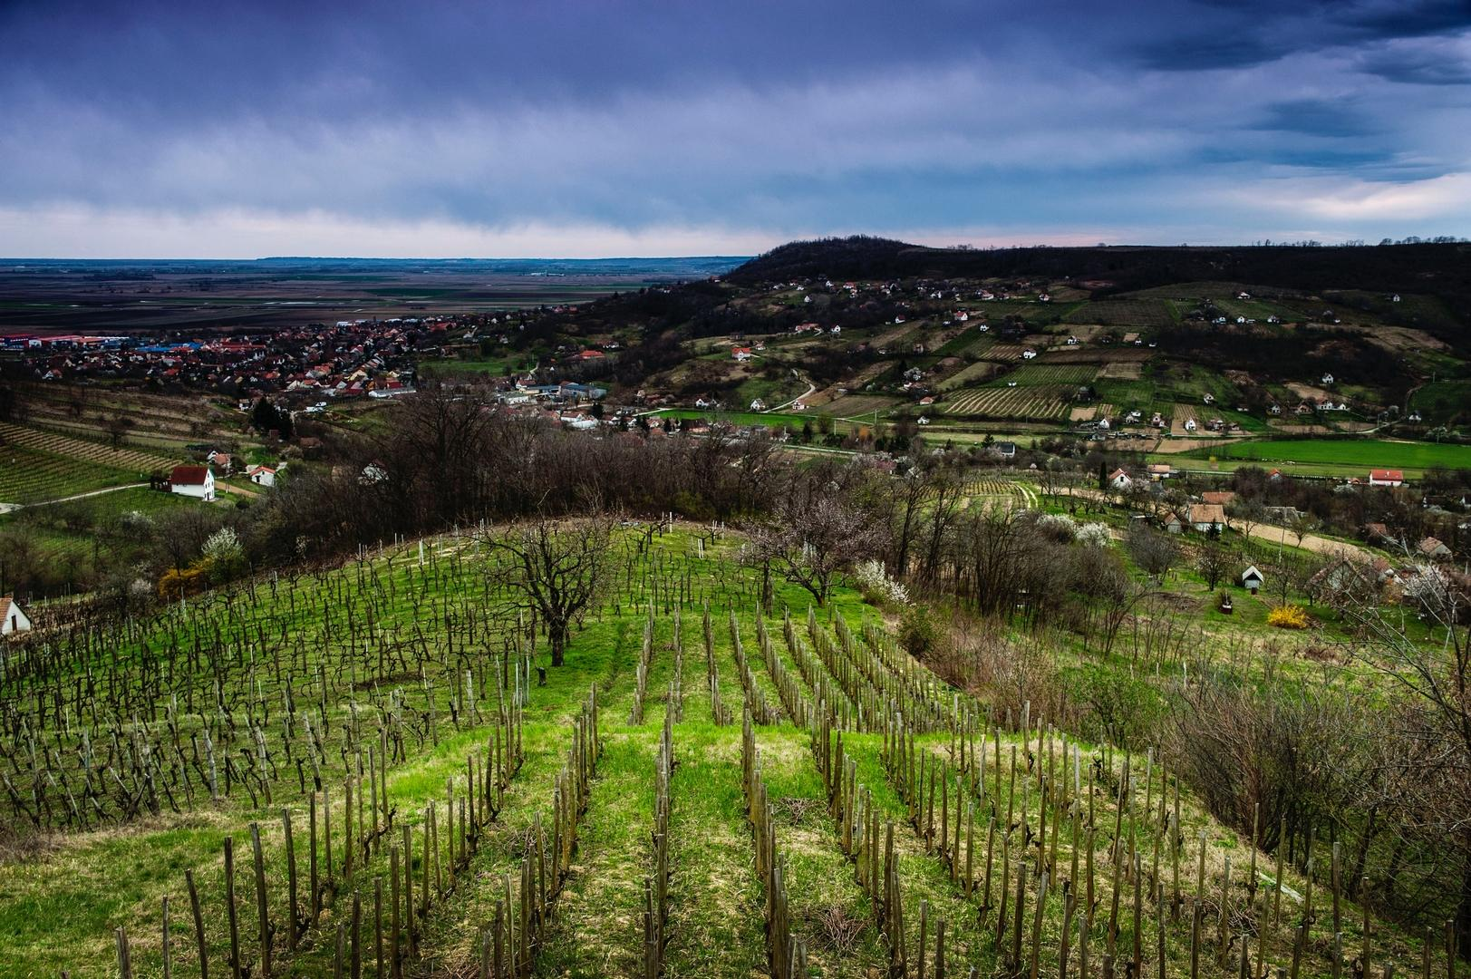
Megittuk az összESET
Heimann Pincészet
megbízhatóság.minőség.érték
Papp Eszter // Várnai Enikő // Georgiou Nikosz // Pasitka Ármin

Slide 2

Célkitűzéseink elérésével a Heimann Pincészet stabilizálni tudja piaci pozícióját
iii
Célunk
Kezelendő területek
Megoldási javaslatok
Célunk egy olyan magasminőségen alapuló, közismert családi márka létrehozása, mely a régió imázsába integrálódva erősíti meg pozícióját a prémium minőségű borok között.
Változó fogyasztói igényekhez való alkalmazkodás
Hagyomány és minőségőrzés
Régió imázsának erősítése
Európa szintű elismertség
Termékpiramis igényekhez illő szegmensének erősítése
Értékesítési struktúra optimalizálása
Saját és régiós márka stabilizálása

Slide 3
Agenda
Helyzetelemzés
Kihívások
Stratégiai javaslataink
Hatáselemzés
Kockázatelemzés, megvalósítás
3

Slide 4
Agenda
Helyzetelemzés
Problémák azonosítása
Stratégiai javaslataink
Hatáselemzés
Kockázatelemzés, megvalósítás
4

Slide 5
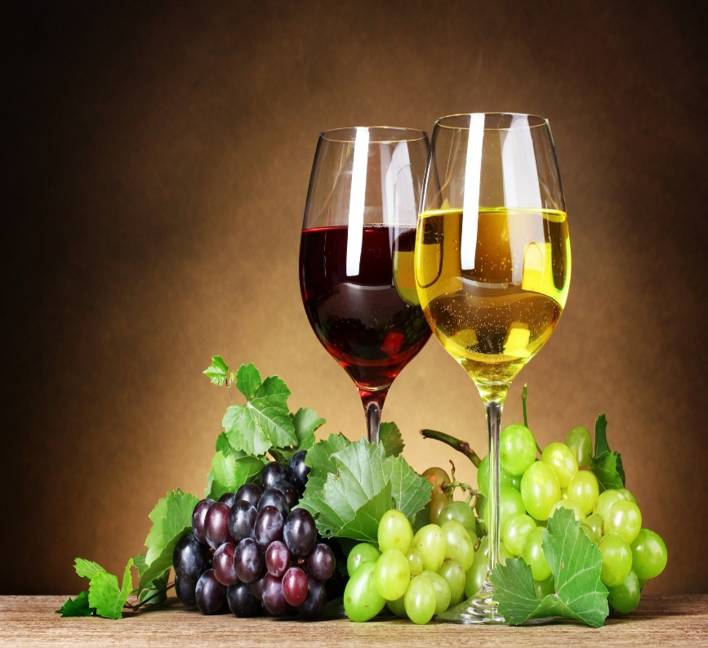
A vállalat bemutatása
Kooperatív
hozzáállás
Erős
kapcsolati háló
Családi vállalkozás
Minőségi
termékek
Szakmaiság
A cég, filozófiájának és kapcsolatainak köszönhetően versenyképes, erős alapokkal rendelkezik. A továbbiakban erre építve, kiépített stratégiával a vállalat előrelépést érhet el.
5

Slide 6




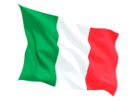



Bor piacának jellemzése
GLOBÁLIS
HAZAI
    A világ szőlőtermesztése volumenében nem, csak
    arányaiban változik
    3 legnagyobb bortermelő:
    Export szerepének növekedése
  A hazai bortermelés az európai termelés 1,3%-a
  Az import borok térnyerése fenyegetés
  Borfajták piaci részesedése
TERMELÉS
„Csendes borok” 75%
Gyöngyöző bor 22%
Pezsgő 1%
Hamis borok 2%
    Általános fogyasztáscsökkenés
    Égetett szeszes italok
    Sör
    Bor (Európában és Amerikában a legnagyobb, 26% és 12%)
    3 legnagyobb fogyasztó:
  A borfogyasztás piaci részesedése ~ 31%
  Az emberek 80%-a havonta nem fogyaszt 2 liternél több bort
  A legtöbb bort otthon és pincészetekben fogyasztják
  Az értelmiségi réteg a legnagyobb borfogyasztó
FOGYASZTÁS
6

Slide 7
Termékdifferenciáltság, mint versenystratégia lehet a célravezető megoldás
Piaci együttműködés, de erős verseny
Európa nyomása
Volumen vs. Minőség dilemma
Piac lassulása
Borkultúra erősödése
Az Európa szinten és globális szinten is fokozódó versenyben, erős import nyomás alatt a cél a márka stabilitásának megőrzése, és megismertetése Magyarországon kívül is. A célok elérését nehezíti a régiós egységbe való gondolkodás az individuális versenyképesség megőrzése mellett.
7

Slide 8
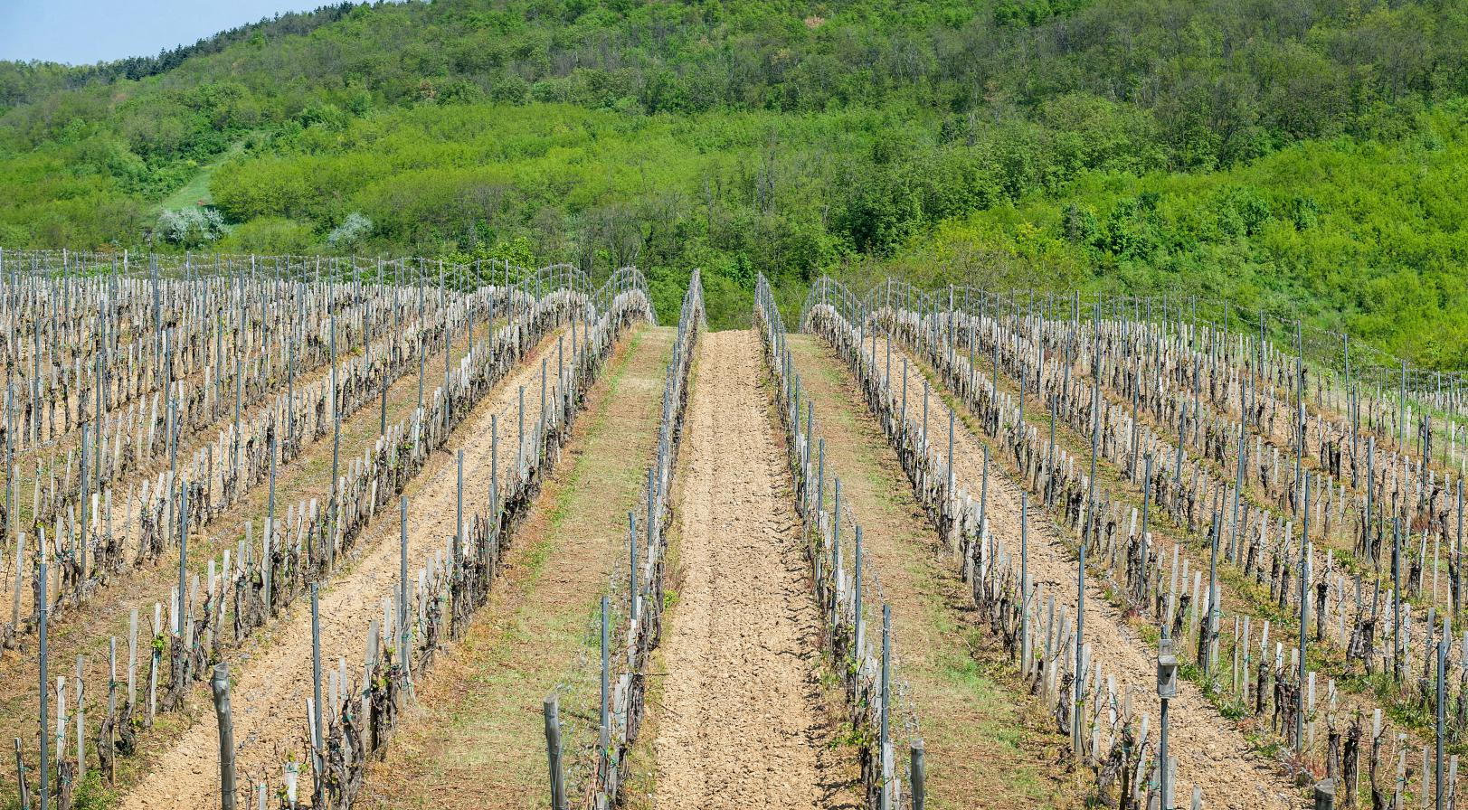
Agenda
Helyzetelemzés
Problémák azonosítása
Stratégiai javaslataink
Hatáselemzés
Kockázatelemzés, megvalósítás
8

Slide 9



Jövőbeli kihívások, amikkel a változó piacon szembe kell nézni
Az előrelépéshez és a megfelelő stratégia kiépítéséhez szükséges a piaci lehetőségek és a kihívások megfelelő ismerete.
Hagyományok és új piaci igények
Nemzetközi értékesítés és elismerés
Piaci stabilitás
Szekszárd-imázs
Saját márka erősítése
Prémium termékek
Külföldi értékesítés növelés
Kapcsolatok kihasználása
Termékportfólió optimalizálása
Új értékesítési csatornák
Marketing
Piaci stabilitás
Export növelése
9

Slide 10
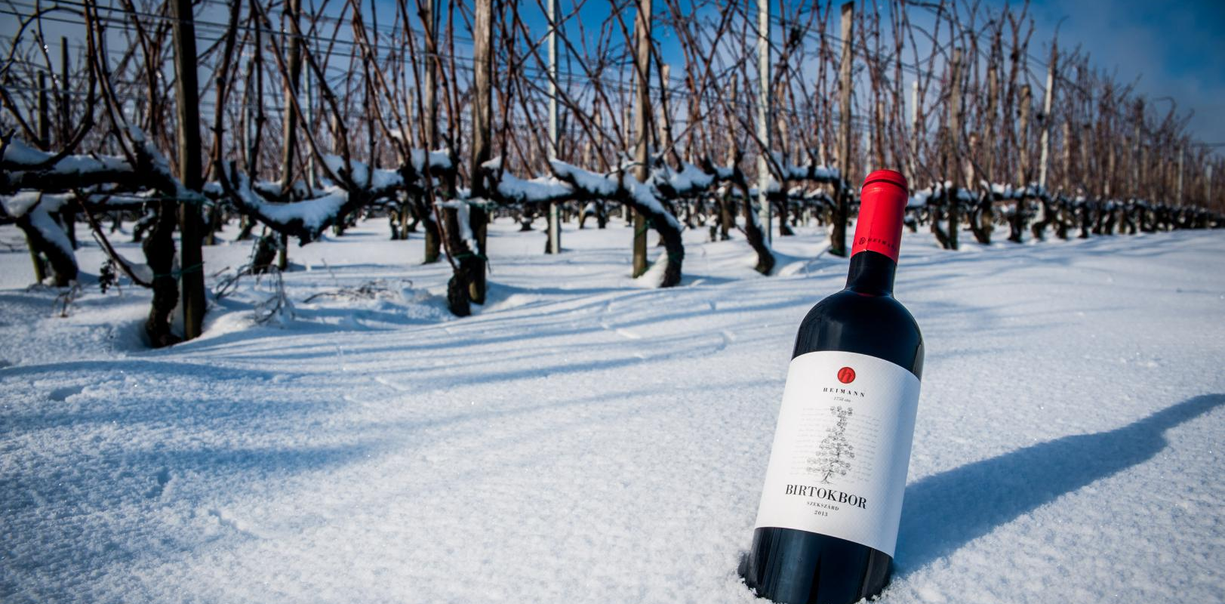
Agenda
Helyzetelemzés
Problémák azonosítása
Stratégiai javaslataink
Hatáselemzés
Kockázatelemzés, megvalósítás
10

Slide 11
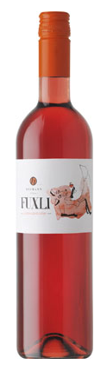
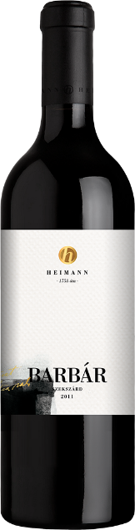
A marketingstratégia újragondolása elkerülhetetlen
Heimann Zoltánnak szívügye a szekszárdi borvidék népszerűsítése, amellyel együtt saját vállalata is fejlődhet.
Szekszárd-imázs
Saját és regionális márka erősítés
Prémium termékek
Régió hűség kihasználása
Férfiak költik a legtöbbet, de nők is havi rendszerességgel vásárolnak
Könnyedebb borok előtérbe kerülése
Környezettudatosság terjedése
Közös imázs jegyek viselése
Fuxli, mint regionális terméknév
Regionális rendezvényeken való részvétel
Magasan iskolázott fogyasztók költik legtöbbet borra
Fogyasztói igények alakítása személyes eseményekkel, borestekkel
Prémium kategória erősítése (Agnus, Barbár)
Online jelenlét
Webshop felületen történő értékesítés
Rosé, mint felfutó trend kihasználása
Biodinamikus gazdálkodás, kísérleti fázis, kóstoltatás
11

Slide 12




Exportértékesítésre szánt mennyiség kibővítése
Célunk :
7 év alatt a jelenlegi 10%- os exportértékesítést 20%-ra emelni
Hogyan szeretnénk ezt megvalósítani ?
Dúzsi Tamás Pincészetével, valamint a Takler Pincével közösen való exportálás
Gasztro (on-trade) értékesítése csatorna előtérbe helyezése
Prémium kategóriás borok exportálása
Célzott, erős online marketing kialakítás
12

Slide 13
Exportértékesítésre alkalmas borok, illetve megcélzott országok
Két fontos kérdés
Mit ?
Hova?
Európán kívüli lehetőségek:
Chile, Kína, Usa,
Az exportértékesítéshez kapcsolódó boroknál a következő szempontokat vettük figyelembe:
minőség | termelt mennyiség | ár
Potenciális országok Európában:
Spanyolország, Németország, Oroszország, Egyesült Királyság, Franciaország, Portugália
Szempontok: piac mérete, kapcsolatok , piacpotenciál, trendek, borfogyasztási szokások
Barbár | Prémium | 15000
Merlot | Felső-közép | 22000
Kadarka | Felső-közép | 27000
Portugália
Németország
Egyesült Királyság
Az általunk javasolt változtatásokkal közel 45 millió Forint plusz nyereség folyhat be exportértékesítésből.
13

Slide 14
A bortermelés alakulás a főbb bortermelő nemzeteknél a 2000-es, illetve 2012 előrejelzések alapján
14

Slide 15
A borfogyasztás alakulása a legfőbb borfogyasztó országokban
15

Slide 16
Az értékesítési csatorna kibővítése A Bor Háza üzlet megnyitásával
A Bor Háza
Mit?
Hogyan?
Mennyiért?
Szekszárdi Kávé Háza kávézóval együtt működve Bor Háza nyitása
Kávé Háza brand kihasználása
Kávé és bor értékesítés
Prémium kategória erősítése
Borkultúra népszerűsítése, betörési lehetőség a villányi borok közé
Külföldi egyetemista célcsoport megcélzása
Prémium kategóriás kávé
Palackozott és folyóborok
Nem csak a Heimann márka, hanem az egész régió borainak népszerűsítése
Borkostolók, borestek rendezése
Fogyasztók „nevelése” a jó minőségű magyar borokra
34 595 000 Forint árbevétel növekedés érhető el 2019-re
16

Slide 17
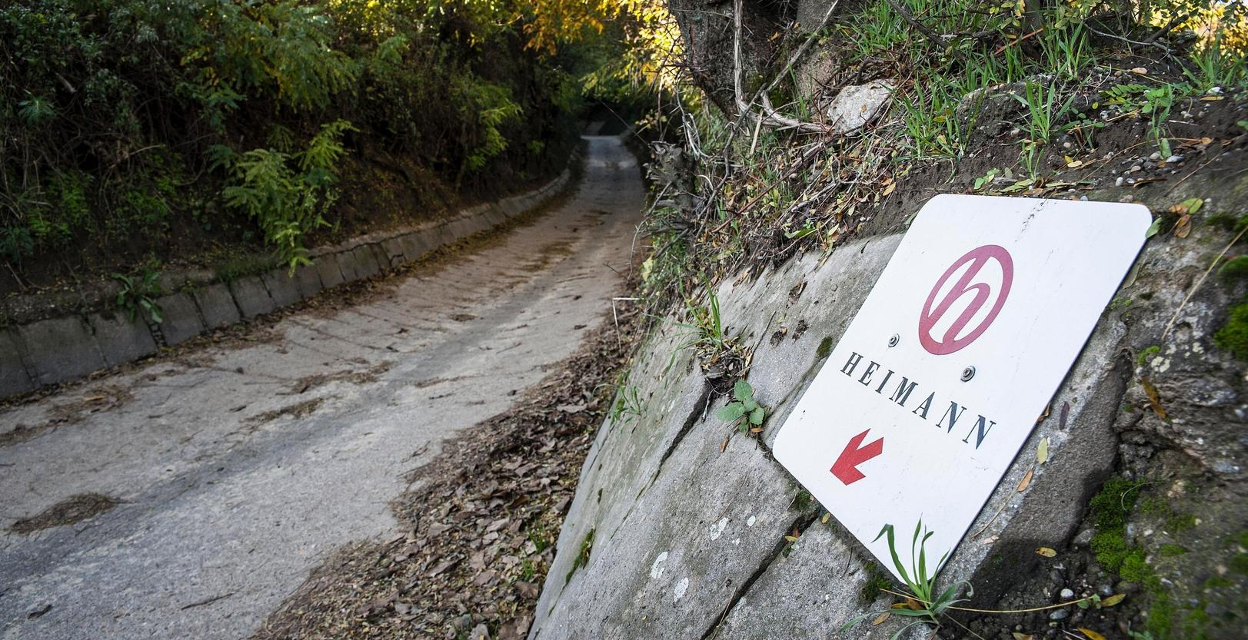
Agenda
Helyzetelemzés
Problémák azonosítása
Stratégiai javaslataink
Hatáselemzés
Kockázatelemzés, megvalósítás
17

Slide 18
Az értékesítési csatorna kibővítése A Bor Háza üzlet megnyitásával
Heimann pincészet árbevétele a Bor Háza projekt kivitelezésével (ezer Forint)
Bor Háza projektből származó bevételek alakulása (ezer Forint)
4 532 600 Forint
Nyereség
Árbevétel
Változatlan
Bor Háza
18

Slide 19
Árbevétel alakulása az általunk javasolt változtatások tükrében
19

Slide 20
Agenda
Helyzetelemzés
Problémák azonosítása
Stratégiai javaslataink
Hatáselemzés
Kockázatelemzés, megvalósítás
20

Slide 21
Új projektek bevezetésének időterve
2014
2015
2016
2017
2018
2019
Javaslatok integrációja a pincészetbe
Előkészületek
Implementáció
Export volumen növelése
Kapcsolatok felkeresése
Bővített értékesítés megkezdése
Marketing stratégia
Bor Háza projekt létrehozása
Bor Háza események
21

Slide 22
Backup
Iparág elemzés Porter 5 erő modellje alapján
Beszállítók alkupozíciója
Vevők alkupozíciója
Üvegbeszállítók nagy ereje az egységes szabvány miatt
Nagyon erős verseny
Alacsony átállási költségek
Terület és nem márkahű fogyasztók
Helyettesítő termékek
Belépési korlátok
Sör
Égetett szeszek
Pezsgő
Cider
Költséges infrastruktúra
Know-how igényes termelés
Kapcsolati háló kiépítése lassú folyamat
Időigényes fejlesztés
Magas tőkeigény, jó minőségű föld korlátozott mennyisége
Verseny intenzitás
Termékdifferenciáltság (régión belül is)
Dekoncentrált piac
22

Slide 23
Backup
Telephelyválasztás A Bor Háza számára
Budapest
Debrecen
Győr
Szeged
Pécs
Célpiac
1 760 000
205 000
130 000
165 000
150 000
Szekszárdtól való távolság
157 km
393 km
211 km
143 km
86 km
Albérlet árak
magas
alacsony
Közepes-magas (csökkenő tendencia)
közepes
magas
23

Slide 24
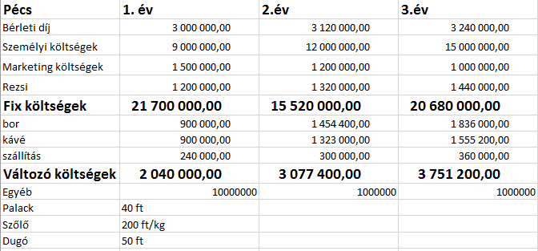
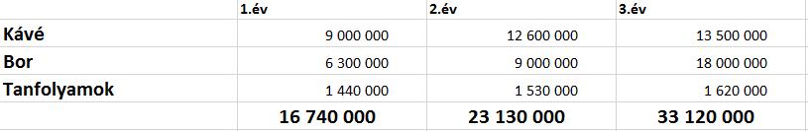
Backup
Bor Háza megnyitásának költségei és eredménye
24

Slide 25

Backup
Bor Háza megnyitásának költségei és eredménye
25

Slide 26
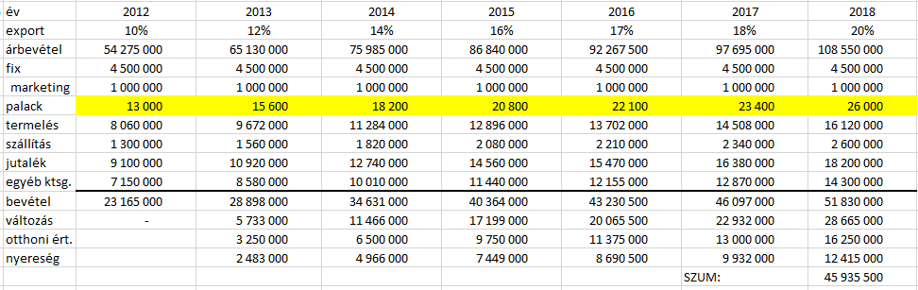
Backup
Az export volumennövelésének várt eredményei
26

Slide 27
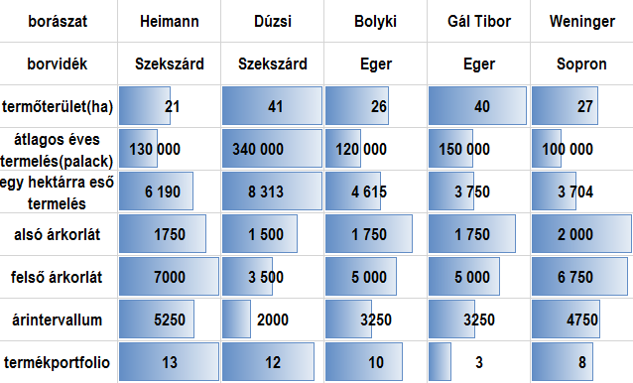
Backup
Versenytárselmezés
27

Slide 28
Backup
Összesített árbevétel alakulása
28

